Slide 1
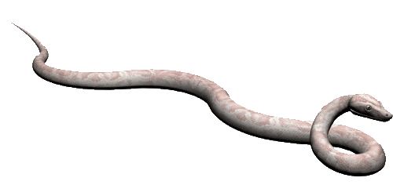
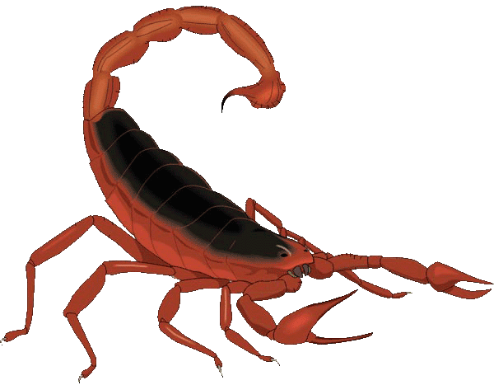
Самые ядовитые животные в мире
Животные лишенные острых клыков и сильных лап, смогли найти иной способ защиты или нападения, который помогает им выживать, – это яд. Многие животные, как в воде, так и на суше, имеют это грозное оружие различной силы действия. Некоторые яды опасны и для человека: одни могут вызвать просто легкое недомогание, другие – страшную боль, а третьи – привести к летальному исходу.
www.zooclub.ru
Notes:
https://zooclub.ru/samye/yadovitye_zhivotnye_v_mire.shtml

Slide 2
Скорпион лейурус

Slide 3
Скорпионы считаются очень опасными. Однако есть один вид скорпионов, которого реально стоит остерегаться - скорпион лейурус квинкестриатус (Leiurus quinquestriatus). Остальные же виды не могут причинить человеку сильного вреда. Скорпион Лейурус обитает на Ближнем Востоке и в Северной Африке, а опасен он тем, что его яд представляет собой множество нейротоксинов. Яд, попавший в организм человека, вызывает острую боль, конвульсии, лихорадку, кому, паралич и смерть.
Notes:
http://zooclub.ru/samye/yadovitye_zhivotnye_v_mire.shtml

Slide 4
Песчаная эфа

Slide 5
В природе очень много ядовитых змей. Несмотря на то, что королевская кобра у всех на слуху, свою «популярность» она завоевала скорее эффектным внешним видом (капюшоном), чем своим ядом. Самой опасной же ядовитой змеей считается песчаная эфа (Echis carinatus). Она распространена в Южной Азии и Африке. От укусов песчаной эфы умирают ежегодно больше людей, чем от укусов других змей. Часто человек сам провоцирует эту змею на агрессию, но стоит отметить, что песчаная эфа - очень нервная змея, и она может напасть без видимой для человека причины. При малейшей опасности змея начинает яростно атаковать, впиваясь зубами во все, до чего может дотянуться. Она способна высоко прыгать, а ее яд чрезвычайно токсичен. Попав в организм человека, он приводит к резкому снижению уровня фибриногена в крови, и как следствие, начинается обильное кровотечении в различных органах. Каждый 5-ый человек, укушенный песчаной эфой, погибает.
Notes:
http://zooclub.ru/samye/yadovitye_zhivotnye_v_mire.shtml

Slide 6
Синекольчатый осьминог

Slide 7
Синекольчатый осьминог (Hapalochlaena lunulata), обитающий в прибрежных водах Австралии, хоть и мал, да удал. Его размер сравним с мячом для гольфа, а яда в нем достаточно, чтобы за несколько минут лишить жизни 26 взрослых человек. Противоядия от яда синекольчатого осьминога нет, но избежать летального исхода можно, вовремя начав лечение. Если помощь не оказана своевременно, то человек начинает чувствовать онемение конечностей, языка, затрудняется речь, начинается быстрая потеря зрения, отдышка. Затем человека полностью парализует, прекращают работу легкие, останавливается сердце.
Notes:
http://zooclub.ru/samye/yadovitye_zhivotnye_v_mire.shtml

Slide 8
Странствующий паук

Slide 9
Паукообразные тоже имеют в своих рядах не мало претендентов на титул «Самого ядовитого животного». В 2007 году был выбран самый ядовитый паук на планете и занесен в Книгу рекордов Гиннеса, как паук, унесший наибольшее количество человеческих жизней. Этим «счастливчиком» стал Бразильский странствующий паук (Phoneutria). Он обладает сильнейшим ядом и нехарактерным для большинства паукообразных поведением. Странствующий паук не плетет паутины, он все время передвигается по земле, прячется в зданиях, одежде и транспорте. Такое поведение паука повышает риск встретиться с ним и быть укушенным.
Notes:
http://zooclub.ru/samye/yadovitye_zhivotnye_v_mire.shtml

Slide 10
Рыба фугу

Slide 11
Страх перед ядом животных почти каждый день преодолевают японские повара. Мясо рыбы Фугу (Takifugu rubripes) является деликатесом в Корее и Японии, при этом все прекрасно осознают, что поверхность рыбы и некоторые ее органы содержать очень сильный яд, вызывающий паралич органов дыхания, а затем и удушение, но, тем не менее, эту рыбу продолжают готовить в ресторанах этих стран. Однако делать это могут только повара, имеющие специальную лицензию.
Notes:
http://zooclub.ru/samye/yadovitye_zhivotnye_v_mire.shtml

Slide 12
Рыба-камень

Slide 13
Не только фугу может похвастаться своим ядом. Рыба-камень, или бородавчатка (Synanceia verrucosa) тоже в этом хороша. Она обитает в Тихом и Индийском океанах. Свой яд эта небольшая рыбка хранит в спинных хребтах, защищаясь тем самым от хищников. При попадании токсинов рыбы-камня в организм человека, последний ощущает невыносимую боль. Считается, что это самая сильная боль, которую вызывает яд животных. Она настолько сильна, что пострадавшие нередко пытаются ампутировать себе пораженные конечности. Однако длится это состояние сравнительно недолго, за болью, следует паралич, отмирание тканей и, при отсутствии помощи, смерть.
Notes:
http://zooclub.ru/samye/yadovitye_zhivotnye_v_mire.shtml

Slide 14
Кубомедуза

Slide 15
Австралийская кубомедуза (Chironex fleckeri), обитающая в водах Азии и Австралии, считается одним из самых ядовитых животных. Такой вывод основан, вероятно, на количестве человеческих жертв (порядка 6 тысяч в год), причиной гибели которых стал яд этой милой медузки. При соприкосновении со щупальцами медузы, в организм человека проникает опасный токсин, который стремительно поражает нервную систему, сердце и клетки кожи. При этом человек ощущает сильную боль, повергающую его в состояние шока. В итоге люди тонут или умирают от остановки сердца.
Notes:
http://zooclub.ru/samye/yadovitye_zhivotnye_v_mire.shtml

Slide 16
Древолазы

Slide 17
Такие на вид безвредные лягушки порой скрывают страшное оружие – яд. Древолазы (Dendrobatidae) из рода листолазов имеют крошечные размеры – от 1,5 до 7 см. Их можно встретить в лесах Северной и Южной Америки. Выделяют ночных древолазов с темной защитной окраской (они не ядовиты) и дневных – с яркой предупреждающей окраской, выделяющих батрахотоксин. Специальный кожный секрет древолазов вырабатывает столько яда, что его достаточно, чтобы умертвить десять взрослых человек.
Notes:
http://zooclub.ru/samye/yadovitye_zhivotnye_v_mire.shtml

Slide 18
Листолазы

Slide 19
Род листолазов богат на ядовитые виды. Если яд древолазов может убить 10 человек, то яд листолазов (Phyllobates) – несколько тысяч (и это всего одним граммом яда). Листолазы также малы, ярко окрашены и выделяют яд через кожу, как и их дневные собратья древолазы. Даже случайного соприкосновения с лягушкой достаточно, чтобы получить смертельную дозу яда. Ученые полагают, что листолазы перерабатывают и накапливают токсины, полученные от своих жертв – муравьев, жуков и прочих насекомых. Но проверить эту теорию еще никто не решился.
Notes:
http://zooclub.ru/samye/yadovitye_zhivotnye_v_mire.shtml

Slide 20
Гусеница Лономии

Slide 21
Гусеница, как впоследствии и бабочка Лономия (Lonomia obliqua) обитает в тропических лесах, садах и даже в жилых районах Южной Америки. Знаменита эта гусеница тем, что ее тело покрыто разветвленными шипами, напоминающими еловые ветки и содержащие яд, препятствующий свертыванию крови. При малейшем касании гусеницы острые шипы пронзают кожу человека, и в кровь попадает яд. Он быстро разносится по телу и вызывает обильное кровотечение в органах, в том числе может привести к кровоизлиянию в мозг.
Notes:
http://zooclub.ru/samye/yadovitye_zhivotnye_v_mire.shtml

Slide 22
Каждодневные попытки выжить заставляют животных, неспособных применить «грубую» силу для защиты или нападения, использовать хитрости, которые порой бывают гораздо страшнее клыков. Для многих ядовитых животных уже создано противоядие, но существует еще достаточное количество малоизученных видов животных, для которых оно еще не найдено.
Notes:
http://zooclub.ru/samye/yadovitye_zhivotnye_v_mire.shtml

